Slide 1
读书报告

Slide 2
内容
01
问题描述
02
问题解决
03
创新与短板
04
研究应用

Slide 3
问题描述

Slide 4
问题描述
论文介绍
题目：《Efficient and Accurate Collision Response for Elastically Deformable Models》
作者：
MICKEAL VERSCHOOR, Eindhoven University of Technology and Universidad Rey Juan Carlos
ANDREI C. JALBA, Eindhoven University of Technology

Slide 5
问题描述
研究动机
提出问题
除了平移和旋转运动外，可变形物体的运动也受到形状变化(变形)的影响。由于变形一般是未知的，所以无法直接计算出碰撞的准确时间和位置。此外，碰撞反应会影响物体的动力学，从而影响它们的运动，理想情况下，它还应该考虑到精确的摩擦。
对于耦合刚体和可变形体的稳定模拟，重要的是在每一步结束时都要完全解决所有的碰撞。然而，当碰撞被解决时，产生的变形可能导致新的碰撞或其他地方接触力的变化。为了最小化这些误差，需要解决非线性接触问题。

Slide 6
问题解决

Slide 7
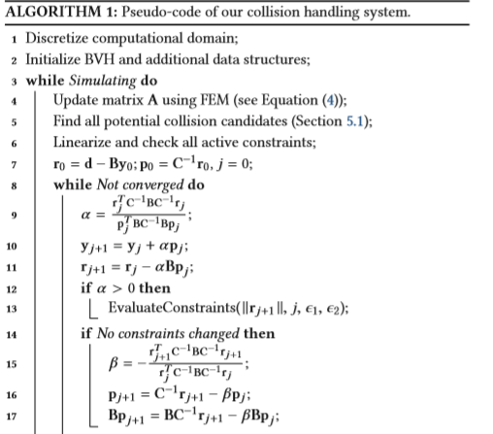
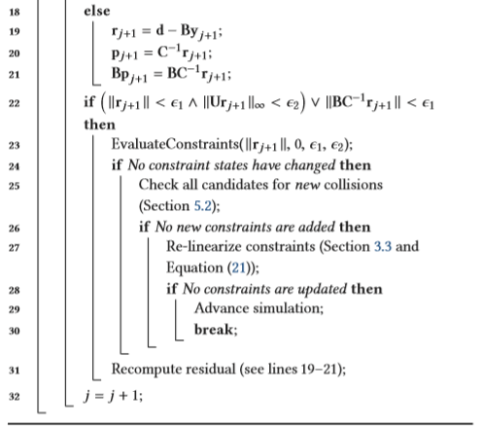
问题解决
（1） 碰撞处理系统

Slide 8
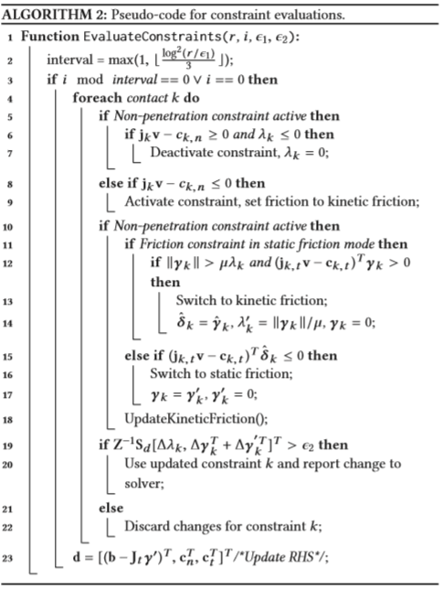
问题解决
（2） 约束分析

Slide 9
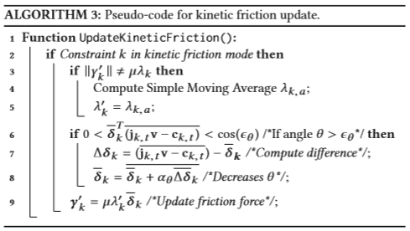
问题解决
（3） 动摩擦更新

Slide 10
创新与短板

Slide 11
创新与短板
创新
短板
不需要计算Delassus算子
基于CR方法，提供变形和接触力的估计
提出了一个简单而有效的预调节器，可以显著减少迭代次数和计算时间。
该方法考虑了较大的变形和接触力，速度更快，仿真复杂性增强。
短板在于必须使用定制的冲突检测系统，而ICA和SP可以使用任何高度优化的可用系统。由于原文的方法是非常准确的，它对由于错误的检测碰撞发生而产生的冲突约束包容性较小。这对碰撞检测方法提出了额外的要求，这样就不会产生不正确或冲突的约束。此外，原文的方法中的摩擦处理可能不允许简单地替换本文提议的基于CR的求解器，例如，用路径求解器。

Slide 12
研究应用

Slide 13
研究应用
可以应用于许多计算机图形应用程序，如动画电影和视频游戏。有许多可以彼此交互或与环境交互的对象，行为基于内部的动力学，并且在碰撞时会引发变形。对碰撞事件的精确处理可以极大地提高仿真的真实感。

Slide 14
感谢您的观看

